Slide 1
브레인 스토밍
여행 가족 연인 신남 자동차 코로나19 쇼핑 I-DOL 건강 먹방 비대면 활력 대중적 개성적 아이디어 행복 안정 취미 자연 취향 에너지 생명 즐거움 평온 효과 K-POP 만족감 오페라하우스 뮤직뱅크 벅스 FLO 바다 월드컵 콘서트 페스티벌 웃음 즐거움 신남 LP플레이어 워터밤 흠뻑쇼
WATER MELON에 관한 브레인 스토밍
찾으시는 모든 분들에게 즐거움과 다양한 정보가 담긴 WATER MELON

Slide 2
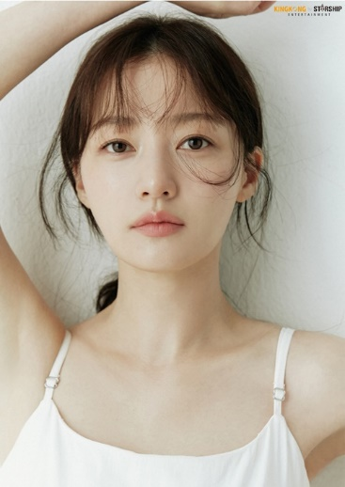
페르소나
이름 – 정수민
나이 – 24세
직업 – 대기업 사원
취미 – 쇼핑하기 음악듣기 앨범모으기
분석적 개성적 맥시멀리스트
평소에 새로운 K-pop에 관심이 많아 퇴근 후에는 종종 K-pop store와 콘서트를 방문하고 있다. 하지만 회사 일이 바빠지면서 집에서 해결할 수 있는 방법을 고민하게 되었고, K-pop 관련 웹사이트를 찾아보게 되었습니다.
새로운 아이돌과 음악에 관심이 많아 쉬는 날에는 가까운 K-pop store를 방문하거나 아이돌 콘서트에 참여하여 즐거운 시간을 보내고 있으며 항상 관심 있는 분야에서 새로운 것을 좋아하고 남들과 다르게 개성 있는 것을 추구한다.

Slide 3
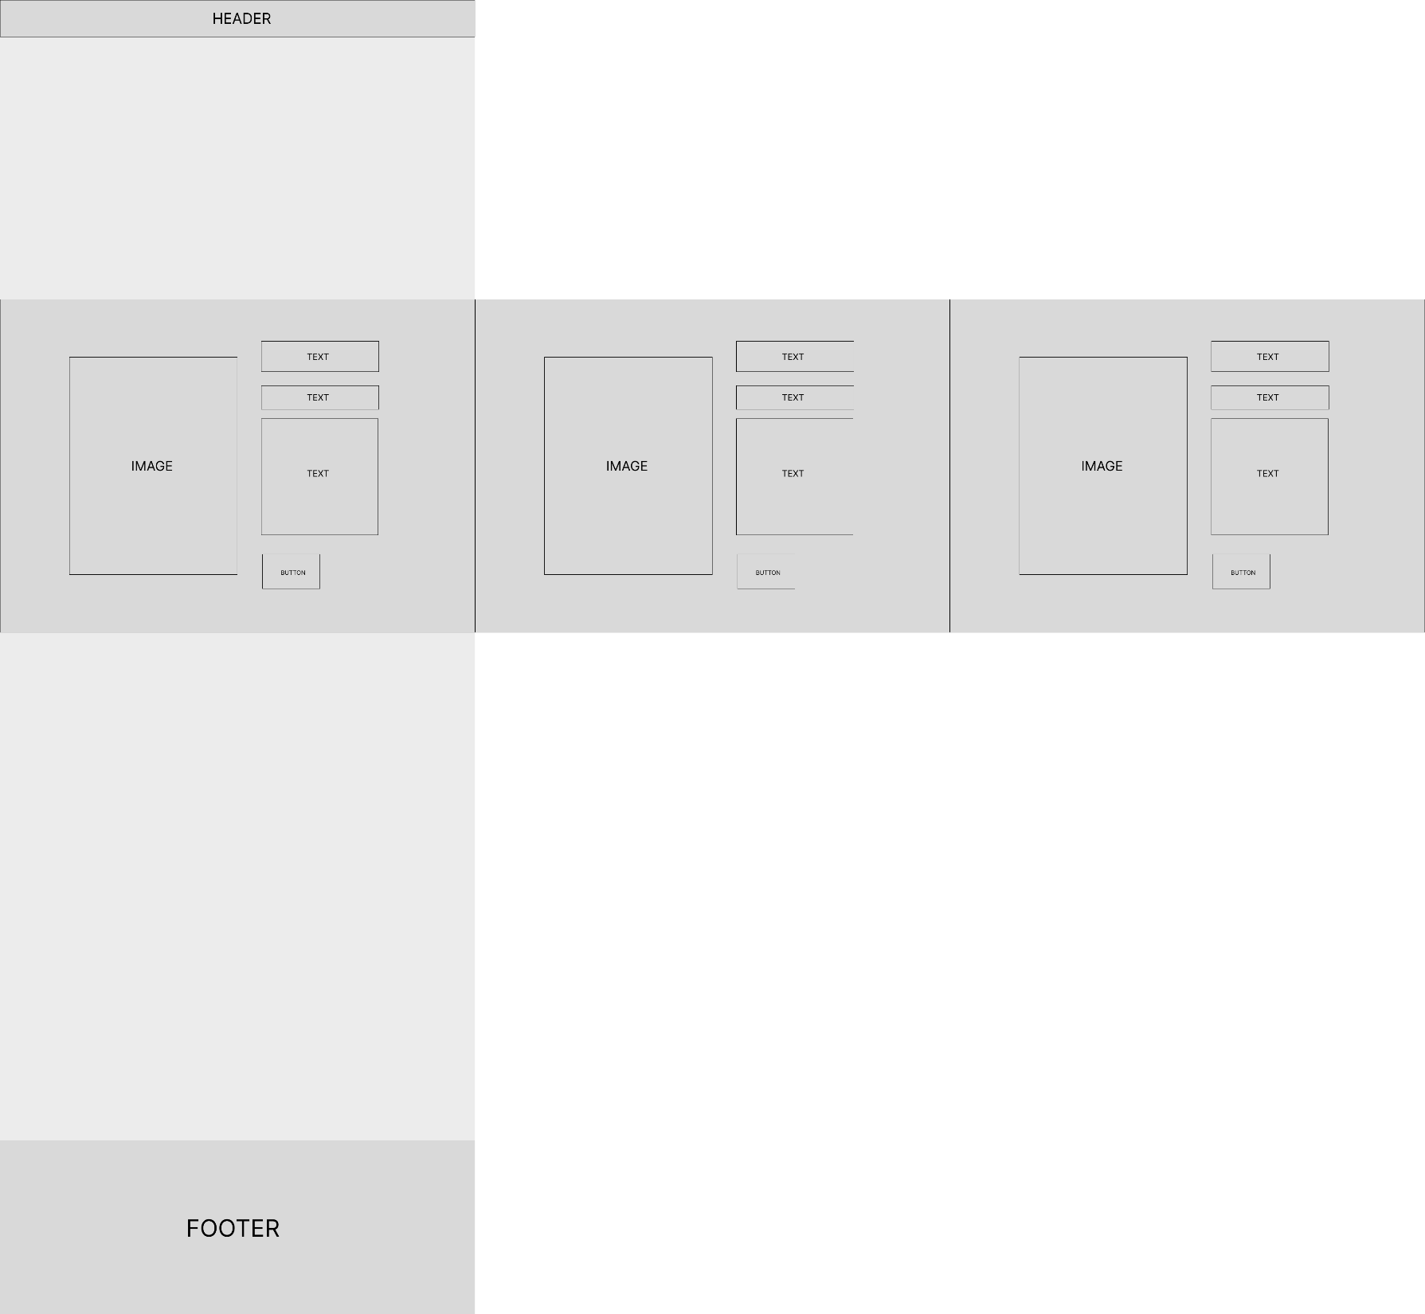
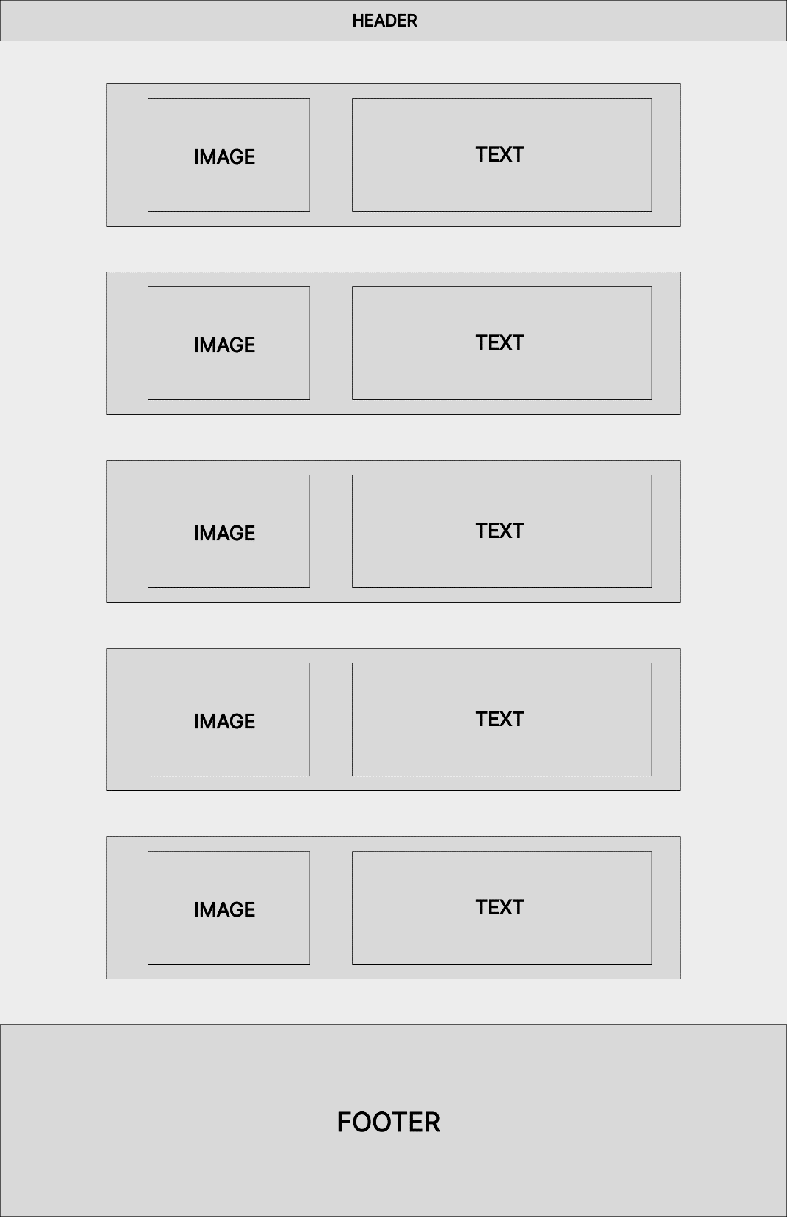
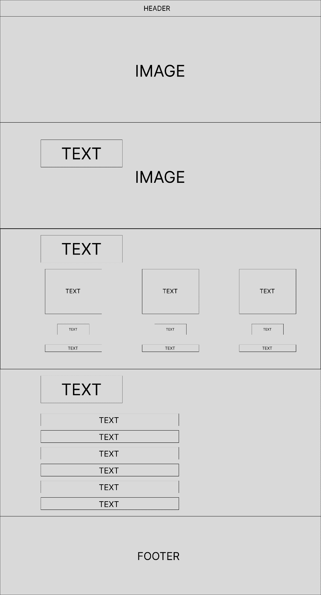
와이어프레임
MAIN_
SUB_1
SUB_2

Slide 4
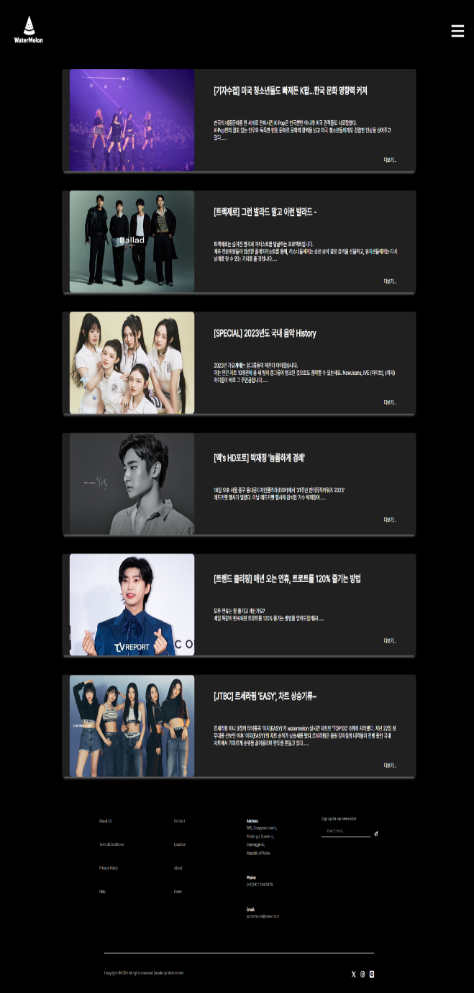
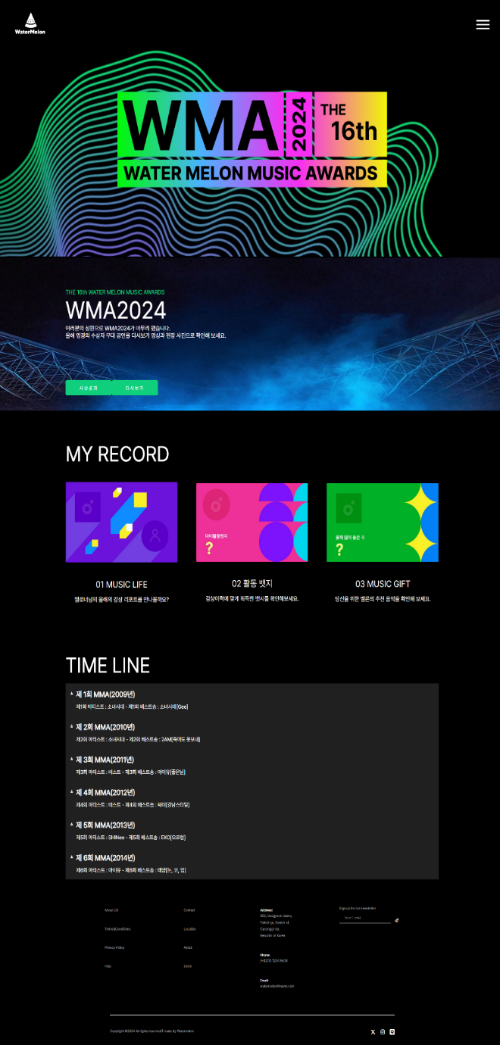
프로토 타입

Slide 5
코드 구현 - MAIN

Slide 6
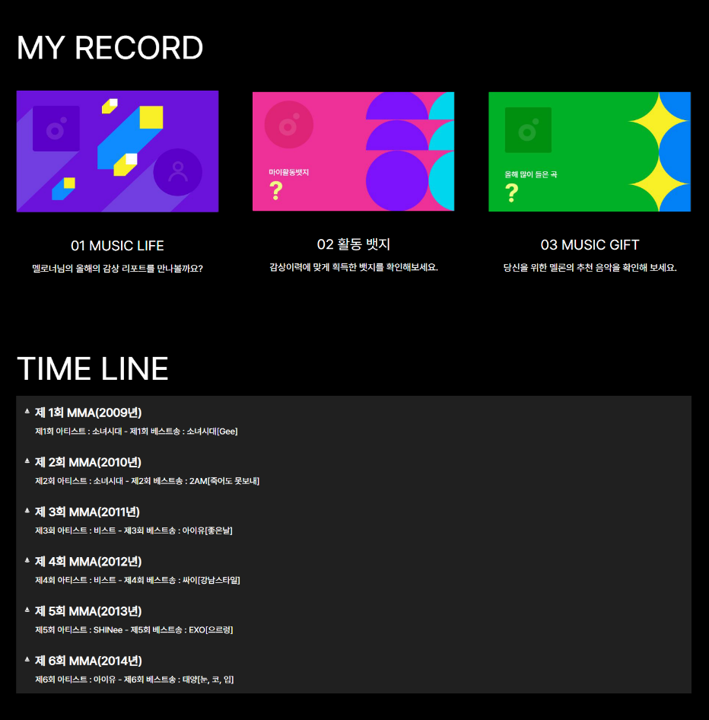
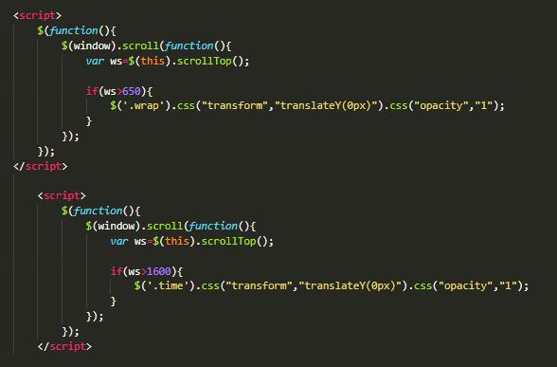
코드 구현 - SUB
텍스트나 이미지가 보이지 않다가
어느 일정 부분까지 스크롤을 내리면 보여지는 효과.

Slide 7
리뷰
전종호
웹 개발 공부를 시작한 후 처음으로 팀 프로젝트를 진행했습니다. 처음에는 걱정이 많았지만, 팀원들과 함께 노력하면서 많은 것을 배울 수 있는 유익한 시간이였던거 같습니다.
팀 프로젝트를 진행하면서 어려웠던 점은 서로의 의견을 조율하는 것이었습니다. 각자의 생각과 아이디어가 다르기 때문에 이를 하나로 모으는 것이 쉽지 않았습니다. 하지만, 팀원들과 함께 의견을 나누고, 서로의 의견을 존중하면서 문제를 해결하면서 제 자신이 많이 성장하는 좋은 시간이였던거 같습니다.
프로젝트를 진행하면서 서로의 역할을 분담하여 효율적으로 작업하는 방법을 많이 배웠고 각자의 능력과 의견에 따라 역할을 나누고, 서로의 작업을 공유하면서 프로젝트를 완성할 수 있었습니다.
이번 프로젝트를 통해 배운 것을 바탕으로 앞으로도 다양한 프로젝트를 경험해 보고 싶습니다. 팀원들과 함께 노력하면서 서로의 역량을 향상시키고, 더 나은 결과물을 만들어내고 싶습니다.

